Slide 1
Гра для мобільного пристрою «Монополія»
Виконавець: Бабіч Д. В.
Керівник: Головченко М. М.

Slide 2
Призначення і цілі розробки
Об’єктом дослідження є мобільний ігровий застосунок.
Предметом дослідження є реалізація мобільного ігрового застосунку з багатокористувацьким режимом, який є втіленням настільної гри «Монополія».
Призначенням є надання можливості користувачам зіграти у настільну гру «Монополія» на своєму мобільному пристрої з іншими гравцями на відстані.
Метою розробки є покращення ігрового досвіду користувачів шляхом підвищення стабільності та продуктивності додатку, покращеного користувацького графічного інтерфейсу завдяки спрощенню та зменшенню кількості інтерактивних елементів та змінених ігрових правил, які забезпечують більш швидкий темп гри у порівнянні з класичною версією.

Slide 3
Порівняння з існуючими аналогами
Критерій порівняння | Курсачополія | Monopoly GO | Monopoly
Спосіб розповсюдження | Повністю безкоштовна, відкритий вихідний код | Безкоштовна базова версія, внутрішньо ігрові покупки | Платна базова версія, внутрішньо ігрові покупки
Продуктивність | Гра виконана у 2Д, без додаткових візуальних ефектів | Гра виконана у 3Д, з використанням додаткових візуальних ефектів | Гра виконана у 3Д, з використанням додаткових візуальних ефектів
Зручність графічного користувацького інтерфейсу | Мінімальна кількість зайвих елементів, лише необхідний функціонал | Велика кількість вкладок з додатковим функціоналом, складність орієнтації для нових користувачів | Велика кількість вкладок з додатковим функціоналом, складність орієнтації для нових користувачів
Середня тривалість гри | Швидкі ігрові сесії за рахунок змінених правил | Звичайні, довготривалі ігрові сесії | Звичайні, довготривалі ігрові сесії

Slide 4
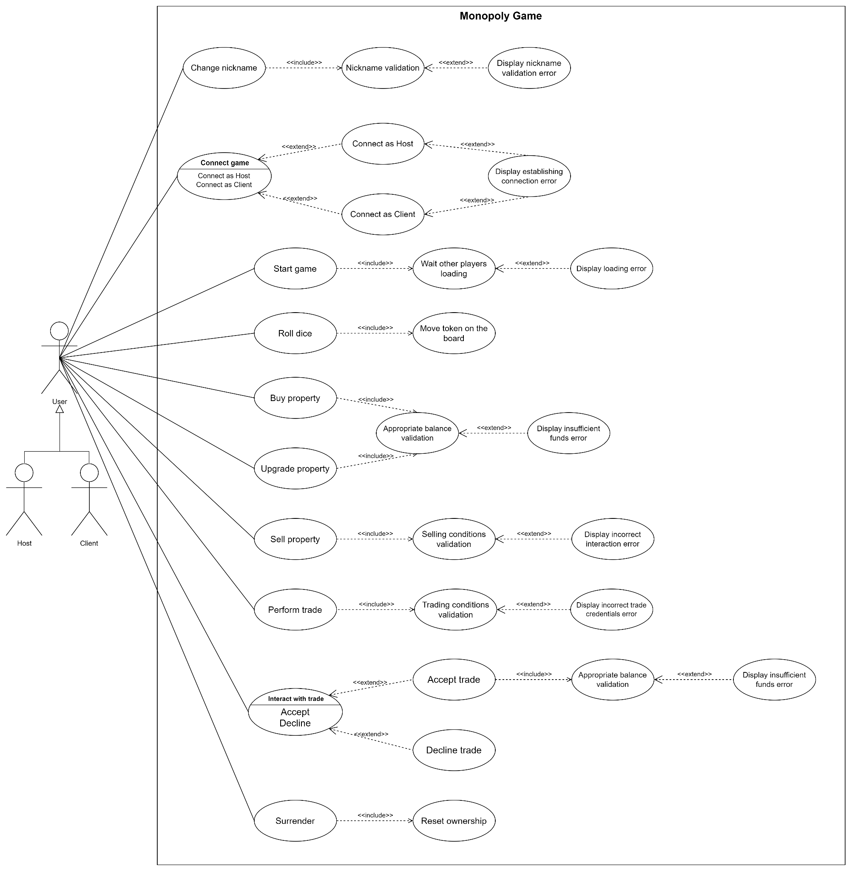
Діаграма варіантів використання

Slide 5
Функціональні вимоги
ID | Призначення | Пріоритет
FR-01 | Введення імені користувача | Високий
FR-02 | Створення ігрової кімнати | Високий
FR-03 | Підключення до ігрової кімнати | Високий
FR-04 | Ініціалізація початку гри | Високий
FR-05 | Кидання кубика | Високий
FR-06 | Придбання власності | Середній
FR-07 | Розбудова монополії | Середній
FR-08 | Продаж власності | Середній
FR-09 | Процес обміну | Низький
FR-10 | Процес добровільної дострокової здачі | Низький

Slide 6
Нефункціональні вимоги
ID | Категорія | Опис
NFR-01 | Продуктивність | Гра повинна забезпечувати нормальний рівень швидкодії та оптимізації, споживати якомога менше заряду батареї пристрою
NFR-02 | Надійність | У випадку виникнення критичних ситуацій, помилок, гравцю мають надаватися зрозумілі та інформативні повідомлення.
NFR-03 | Сумісність | Гра повинна працювати на різних мобільних пристроях, щоб забезпечити доступність для широкого кола гравців
NFR-04 | Безпека | Гра повинна гарантувати безпеку взаємодії гравців та захист персональних даних користувачів шляхом використання зашифрованих шляхів їх передачі
NFR-05 | Зручність інтерфейсу | Гра повинна мати інтуїтивно зрозумілий та зручний для використання користувальницький інтерфейс

Slide 7
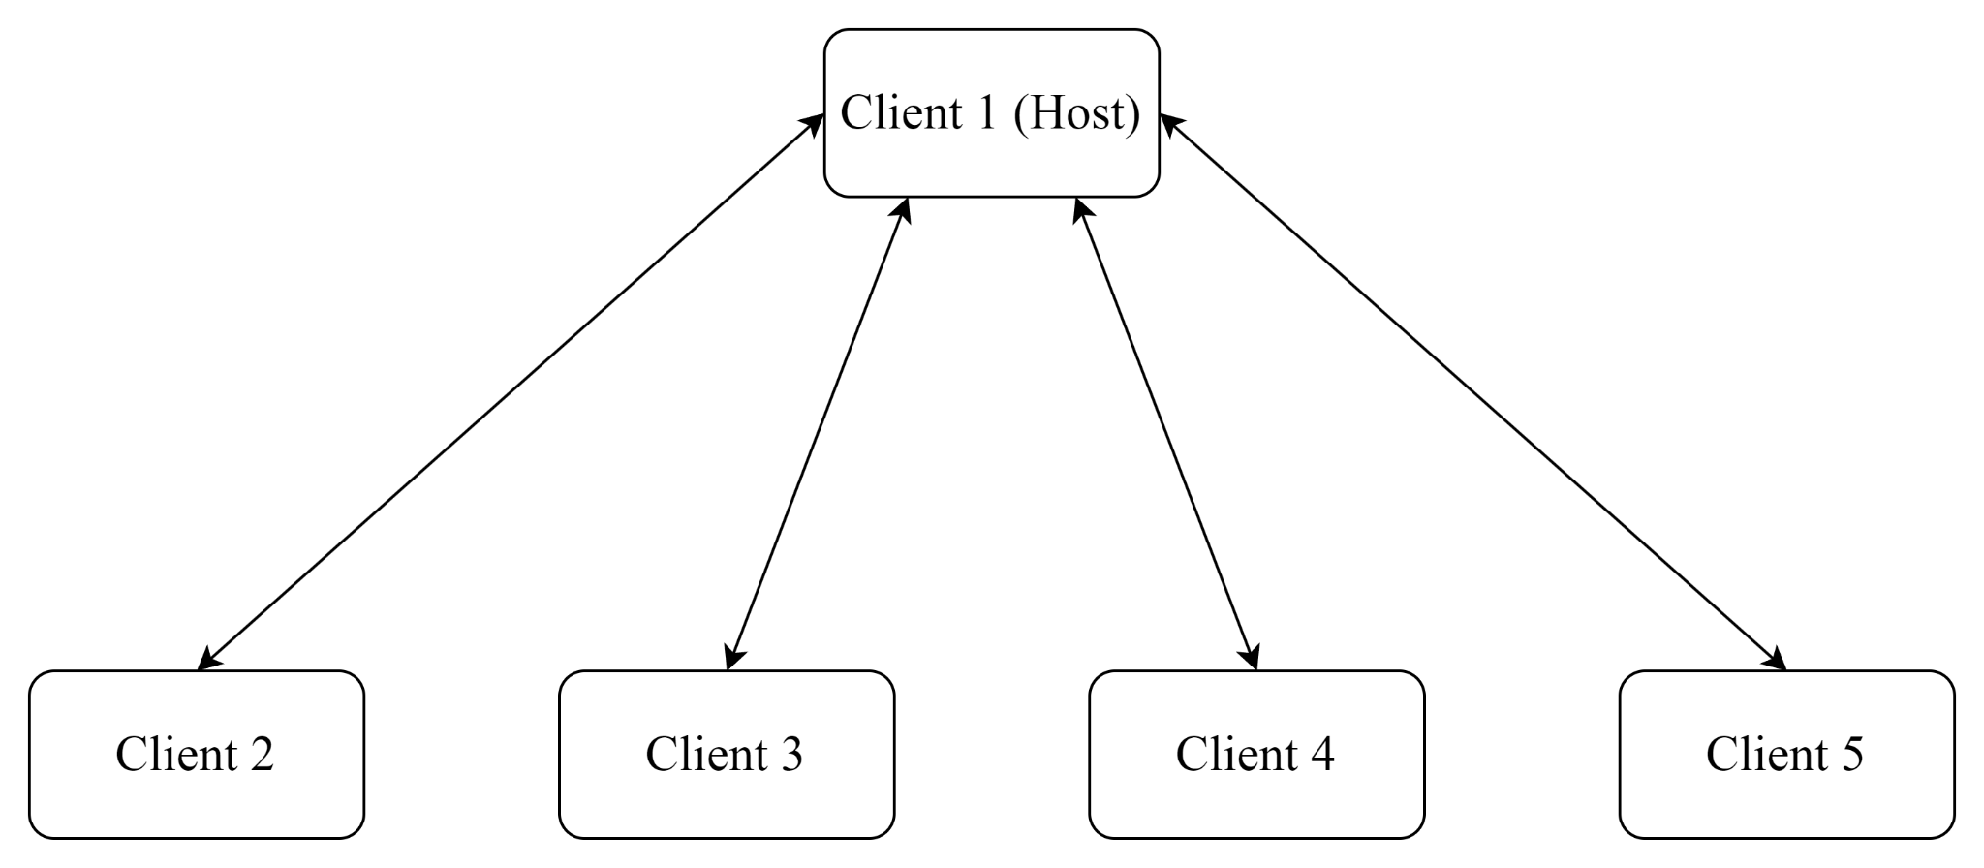
Архітектура мережі програмного забезпечення

Slide 8
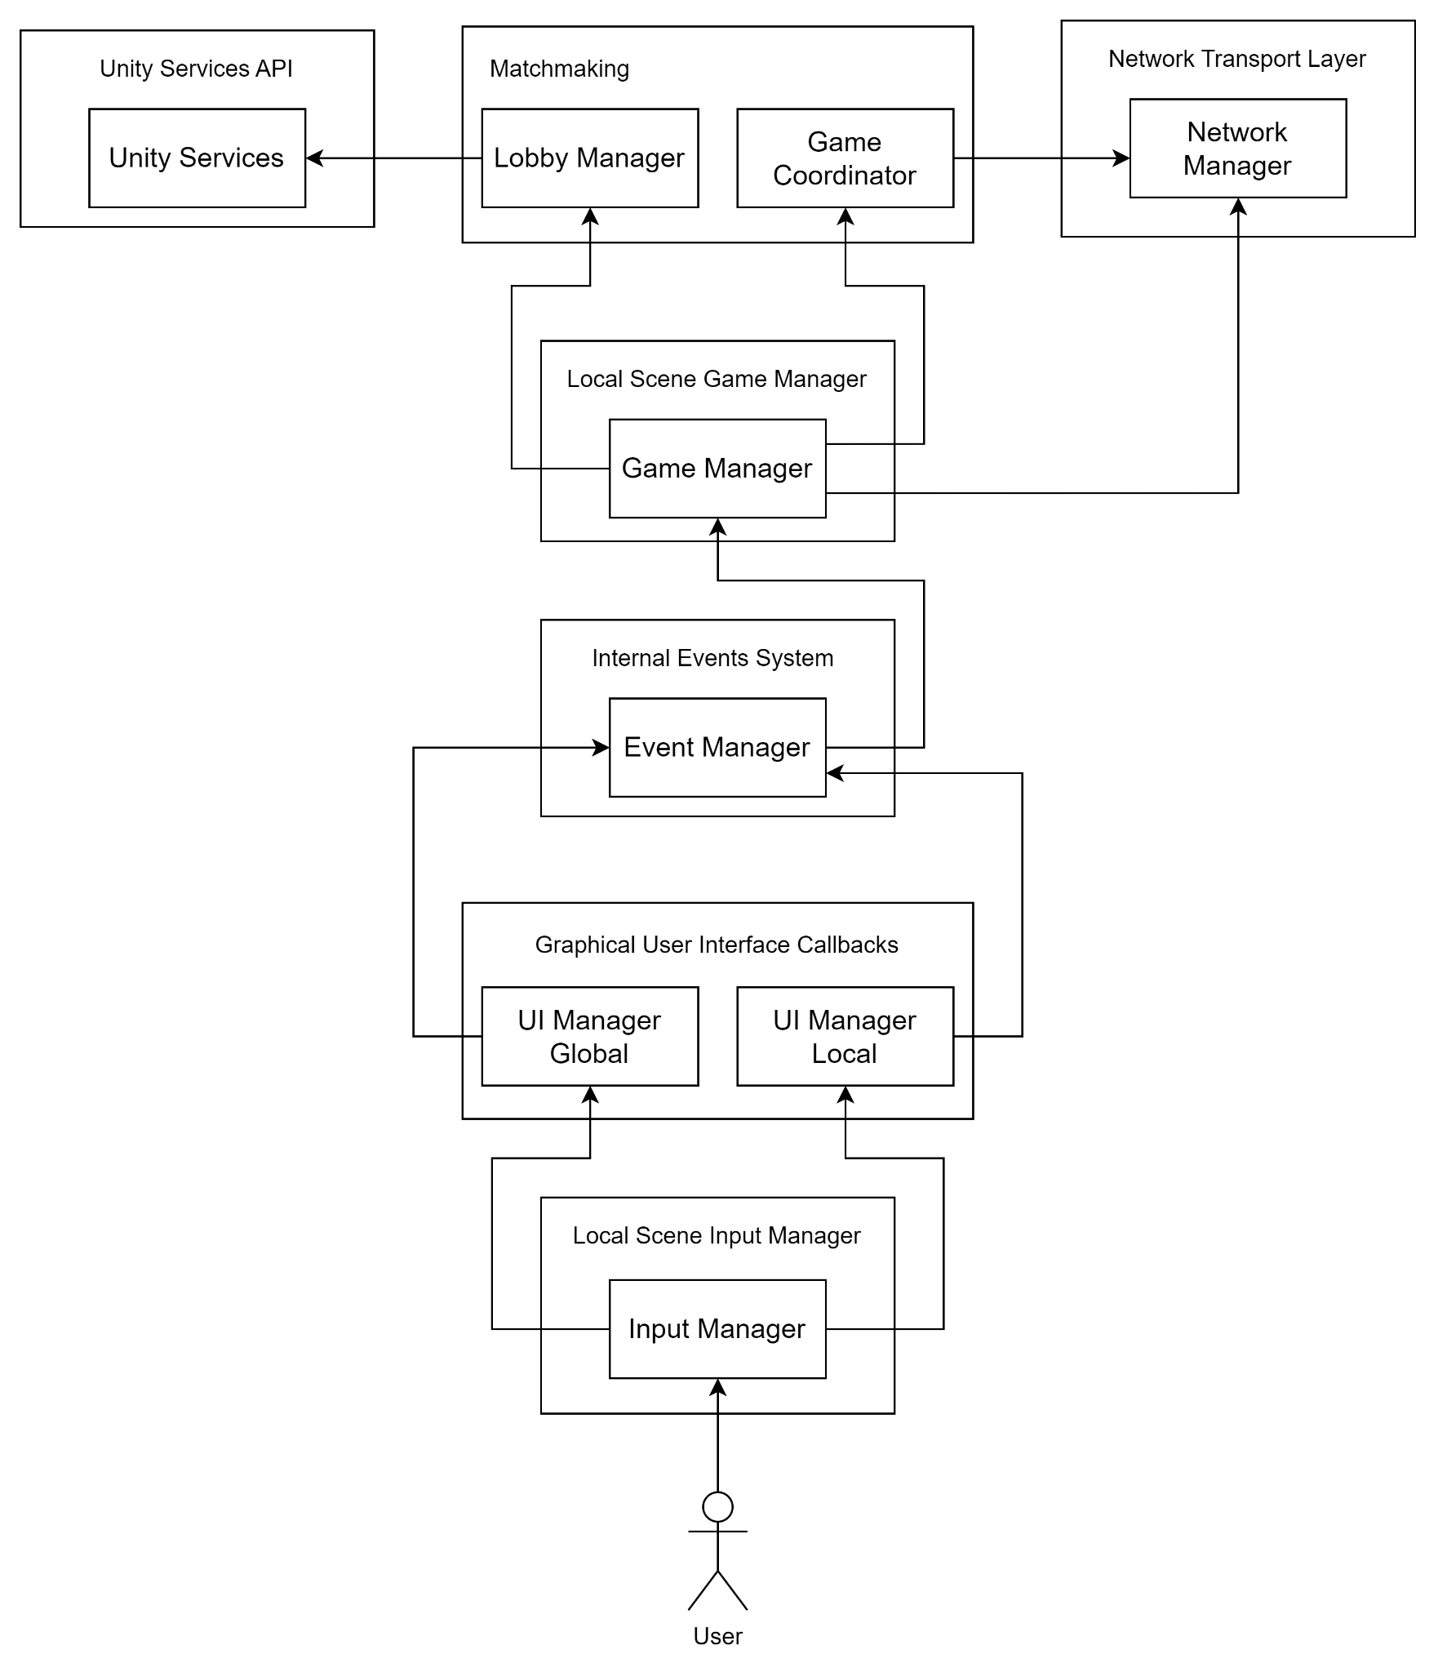
Архітектура програмного забезпечення

Slide 9
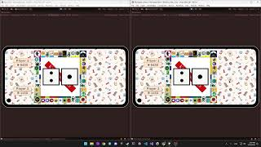
Демонстрація програмного забезпечення

Slide 10


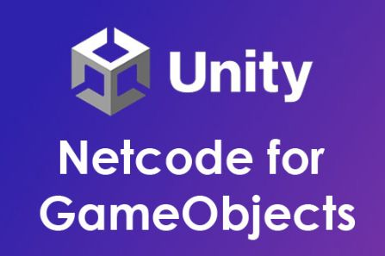


Стек використаних технологій та програмного забезпечення

Slide 11
Розгортання програмного забезпечення
Номер етапу розгортання | Опис етапу розгортання
1 | Перейти за відповідним посиланням (https://github.com/NgeNXQ/Monopoly/releases/tag/release) на GitHub-репозиторій у вкладку релізи.
2 | Завантажити останній реліз у вигляді .apk-файлу
3 | Натиснути на завантажений .apk-файл
4 | Погодитися на встановлення гри і дочекатися завершення цього процесу

Slide 12
Висновки
У результаті виконання роботи було створено мобільний ігровий застосунок, який є реалізацією відомої настільної гри «Монополія». Розроблене програмне забезпечення використовує одноранговий централізований тип мережі для побудови взаємодії між користувачами.
Особливість розробленого проєкту полягає у використанні сучасного набору технічних засобів, а також в реалізації відомої настільної гри зі зміненими правилами гри, які спеціально адаптовані для більш швидких ігрових сесій, що особливо актуально для мобільних пристроїв.

Slide 13
Дякую за увагу

